Slide 1
Algoritmer og Datastrukturer
Heltalsaritmetik: Binære og decimal tal, addition, subtraktion, multiplikation, division
Notes:
Introduktionen til arbejde med binære tal

Slide 2
Cifre
For hvert lille tal har man et specielt symbol

Slide 3
10-tals systemet (10 = 9 + 1)
Værdien af
Eksempel:

Slide 4
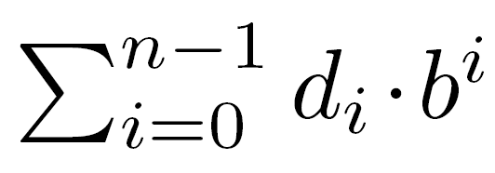
Repræsentation base b
Værdien af
a b c d
x y z
a b c d
Eksempel:
x y z

Slide 5
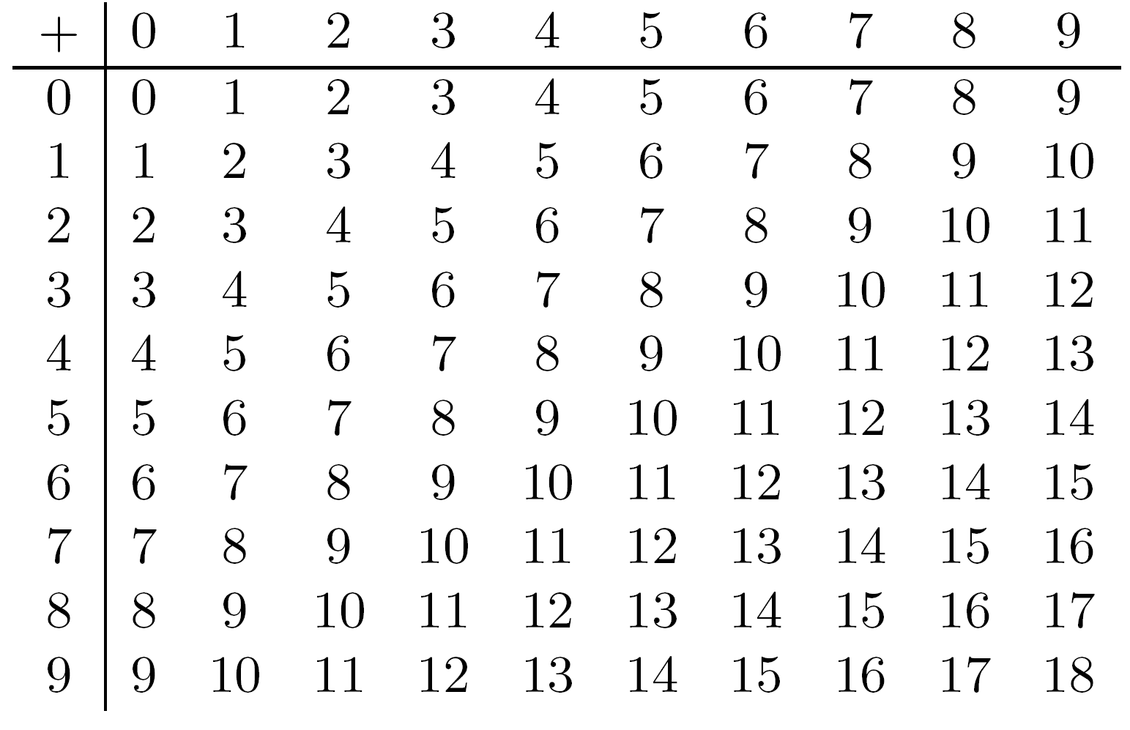
Addition

Slide 6
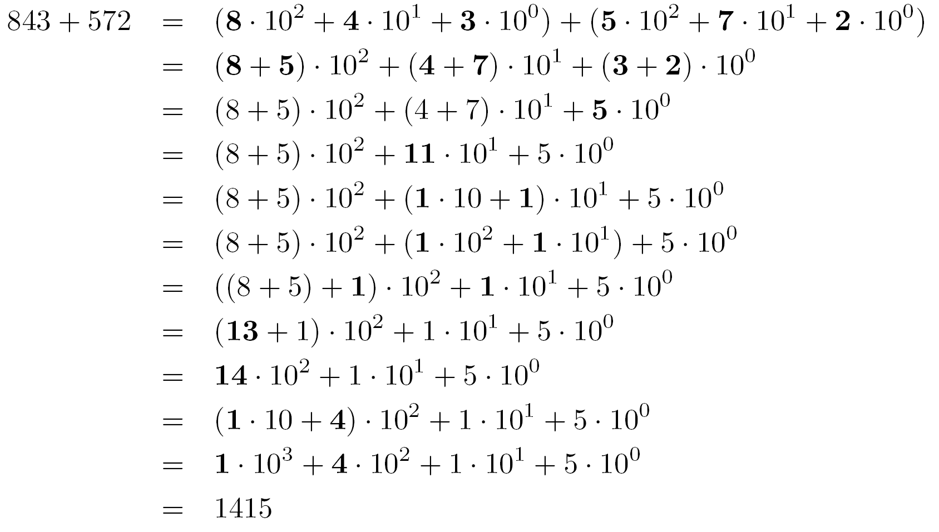
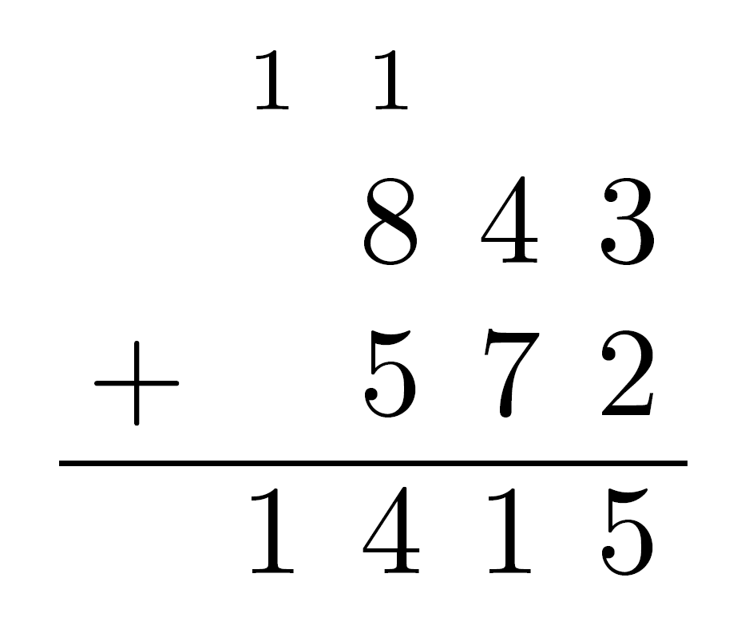
Addition - skolemetoden

Slide 7
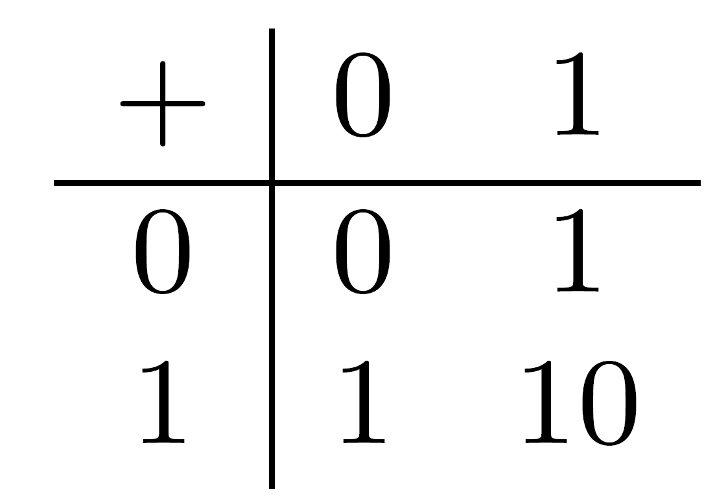
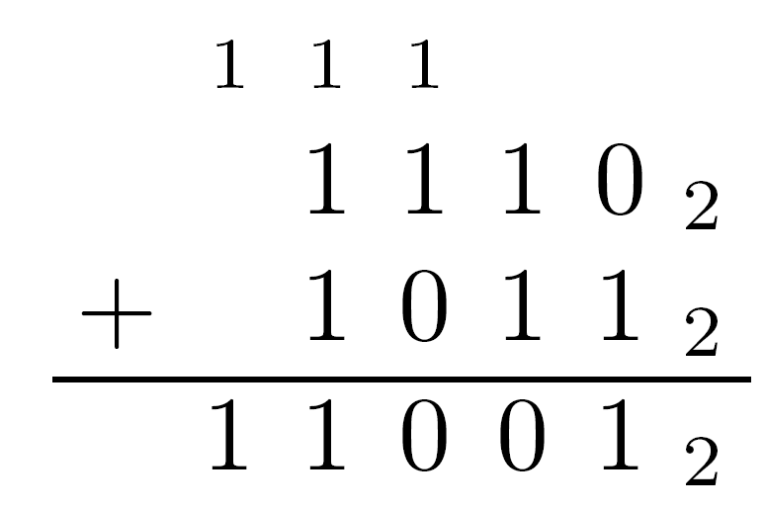
Binær addition
Skolemetoden

Slide 8
Addition af flere tal
Generaliseret skolemetode
Gentagen addition af to tal
...menterne kan have flere cifre
Notes:
Opgave spørger om hvor stor kan menten blive når man lægger n tal sammen
Gentagen parvis addition => menterne bliver aldrig større end 1
Virker også for binære tal, og alle andre talsystemer

Slide 9
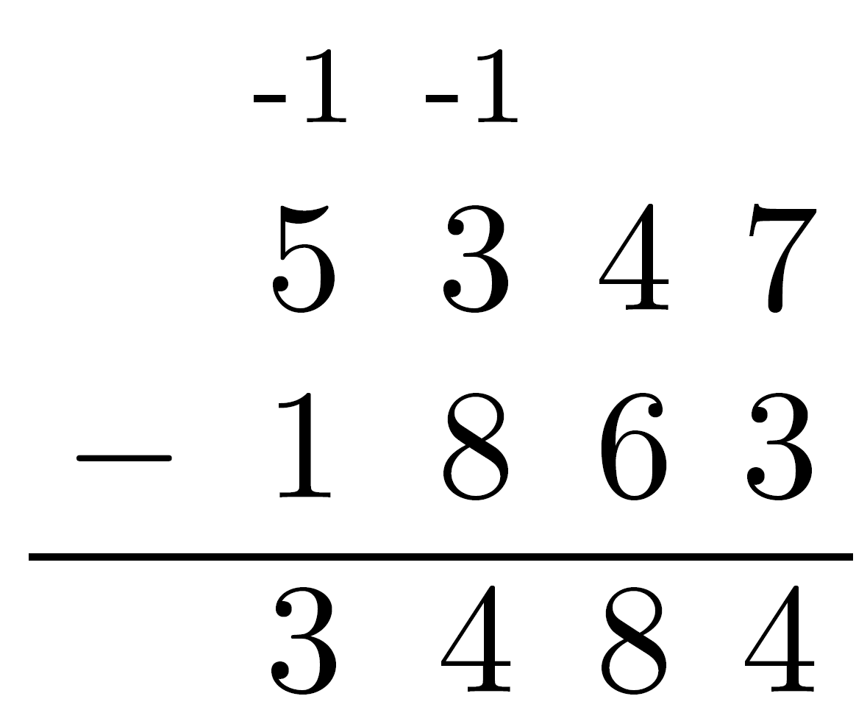
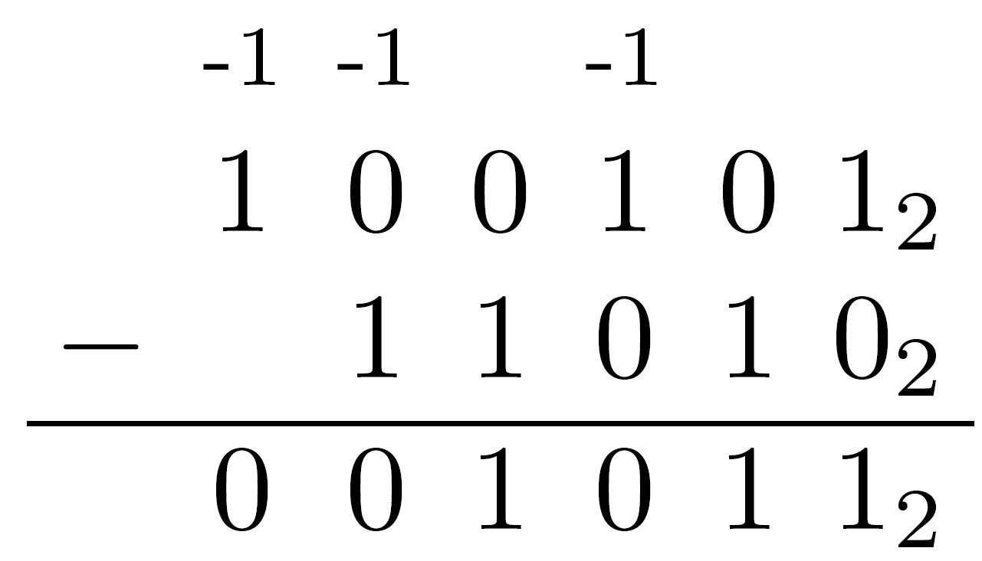
Subtraktion - skolemetoden
4 – 6 = -2 = -10 + 8

Slide 10
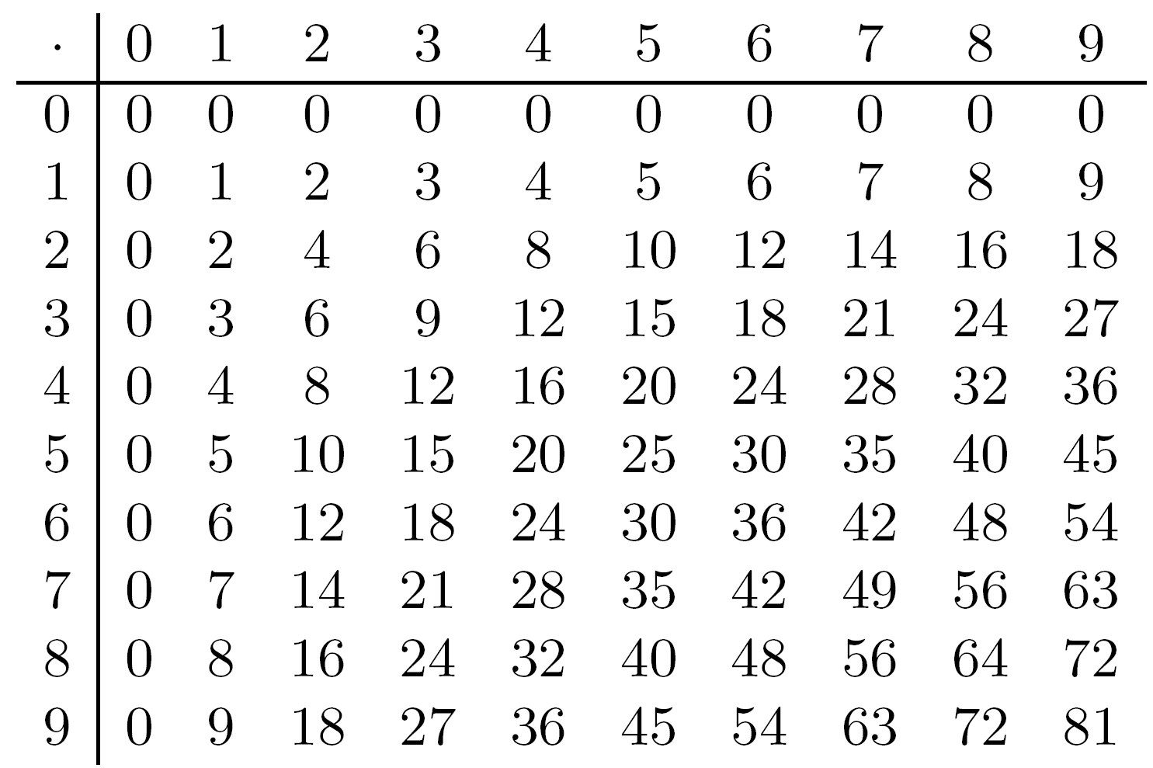
Multiplikation

Slide 11
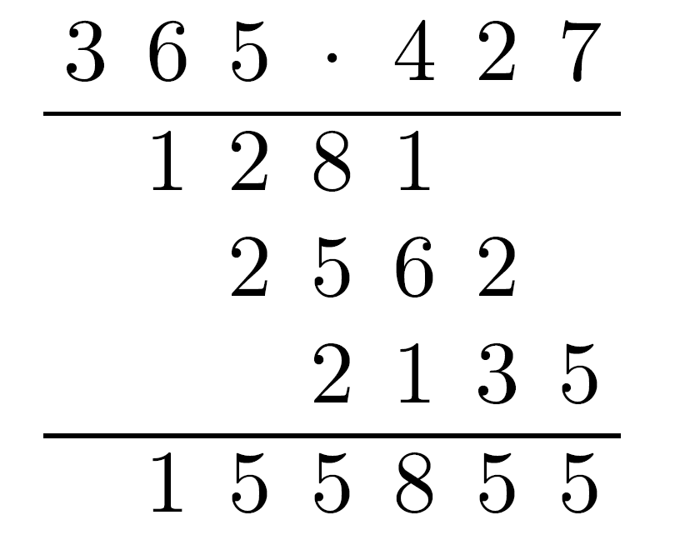
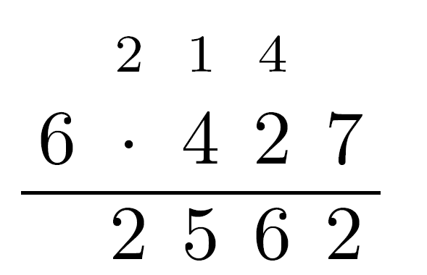
Multiplikation
Multiplikation med enkelt ciffer

Slide 12
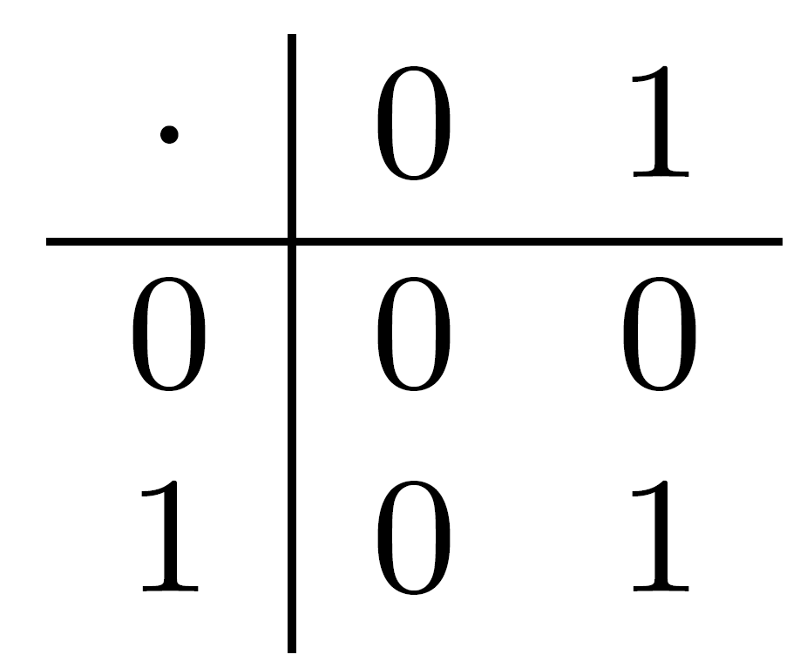
Binær multiplikation

Slide 13
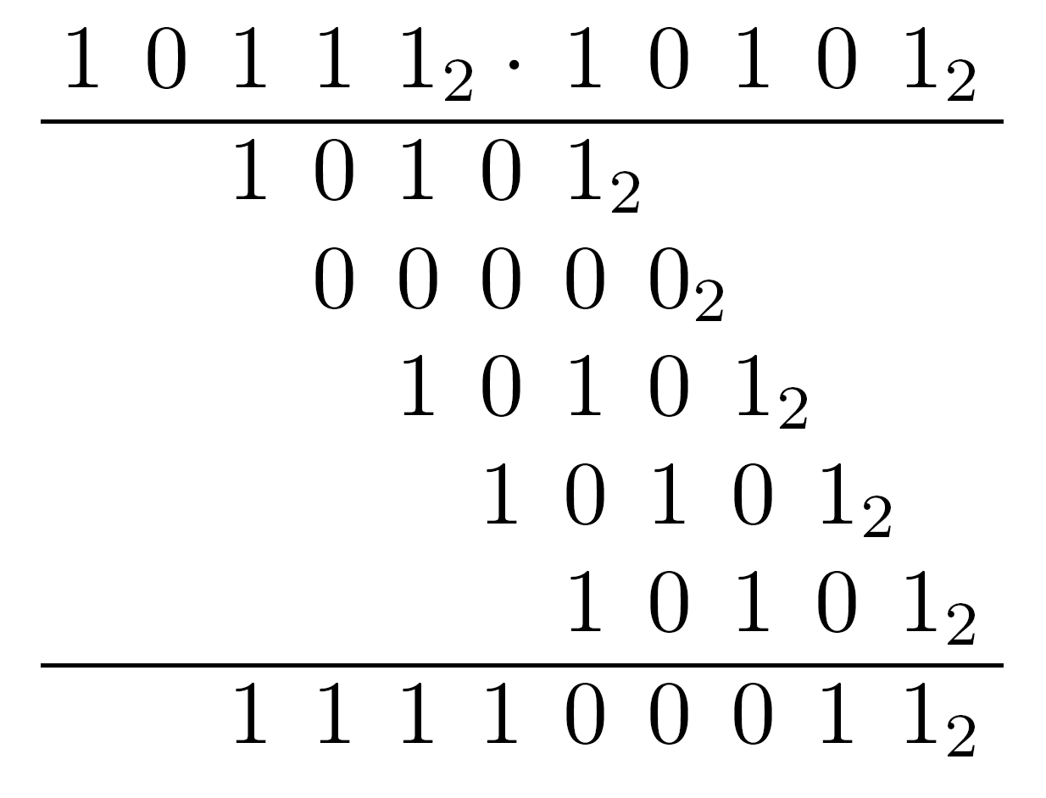
Binær multiplikation

Slide 14
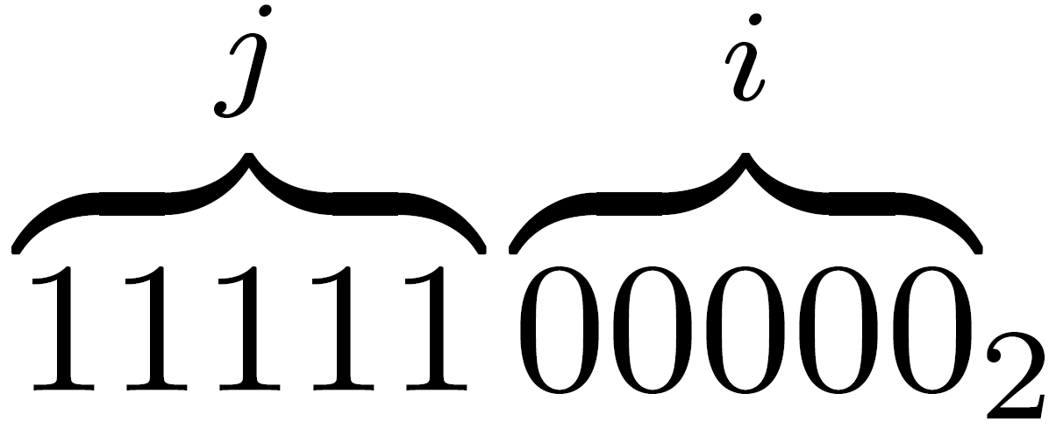
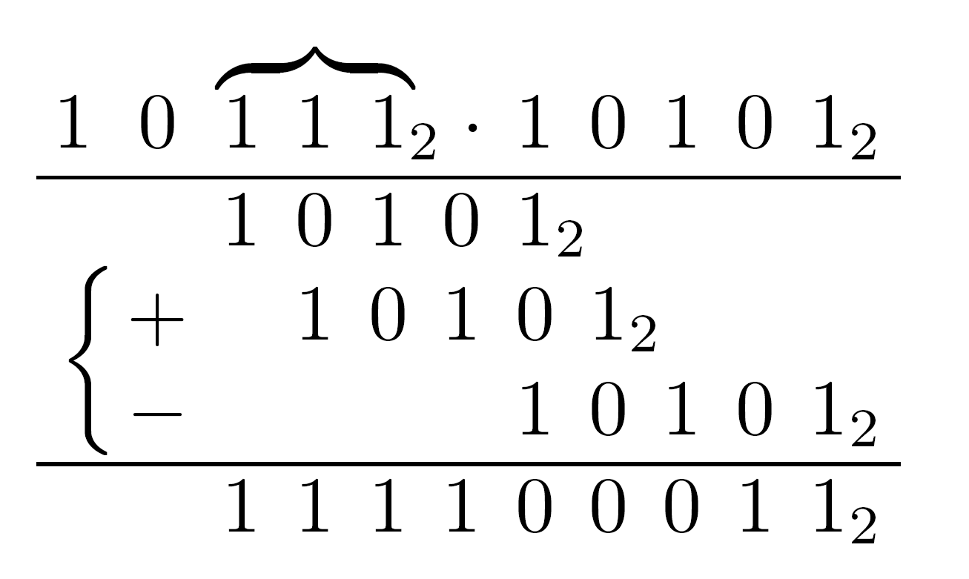
Binær multiplikation af blokke med 1
=

Slide 15
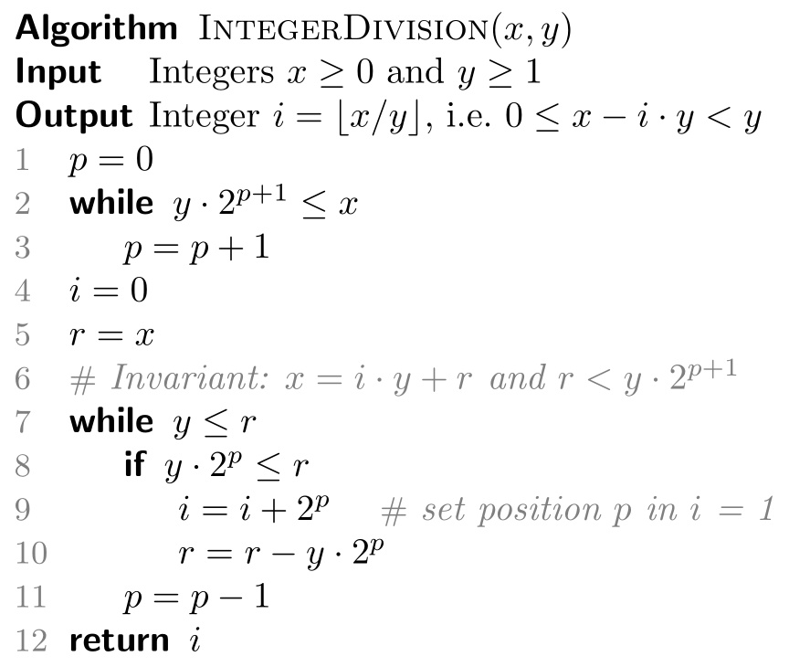
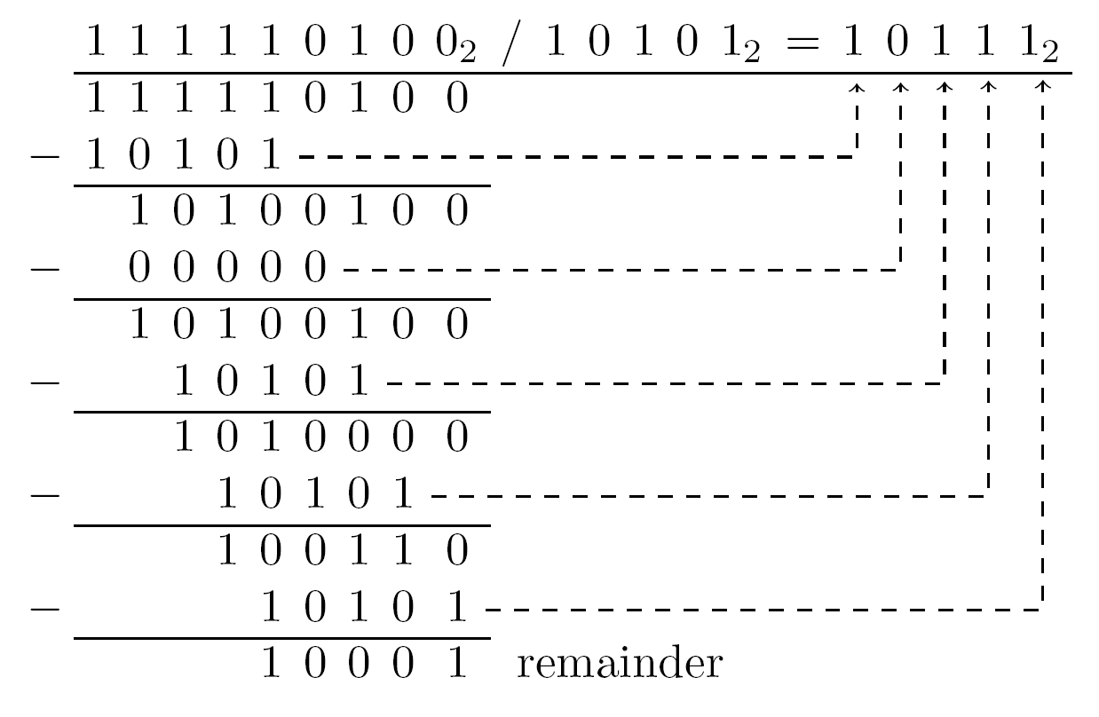
Division
x
y
i
p
p
r
Notes:
#bit operatopmer ~n

Slide 16
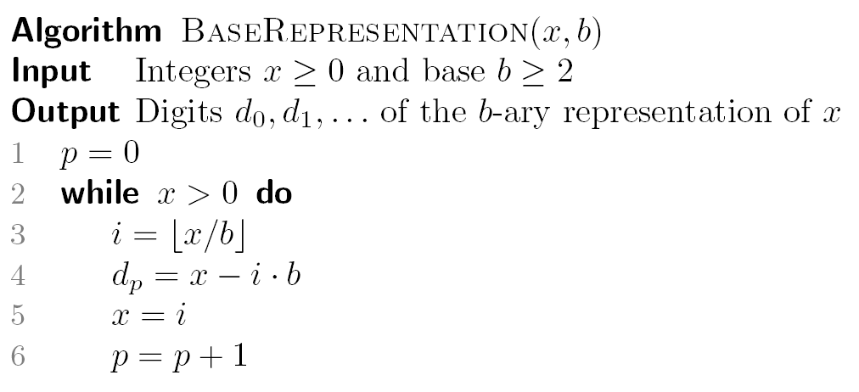
Konvertering til base b
IntegerDivision(x, b)

